Slide 1

H-NACHOS : LA PRÉSENTATION
PROJET D’UNE CONCEPTION DE SYSTÈME D’EXPLOITATION
R. Soumard, C. Semanaz, W. Ayari, J. Neola 28 janvier 2021
Unité de Formation et de Recherche en Informatique, Mathématiques et Mathématiques Appliquées de Grenoble – UGA

Slide 2
PLAN
Présentation de l’équipe
Choix d’implémentation Threads
Mémoire Processus
Évolutions possibles Limites de H-NachOS
1

Slide 3
PRÉSENTATION DE L’ÉQUIPE
PRÉSENTATION DE L’ÉQUIPE
Jahna Neola : Mise en place du rapport et des slides Wassim Ayari : Bonus
Clery Semanaz : Lead Programmer
Romain Soumard : Chef projet, gestion github
2

Slide 4
ORGANISATION DU TRAVAIL
Travail du Lundi au samedi inclus, de 10 à 18H Matin : Lecture des énoncés, répartition du travail Soirée : Rédaction du rapport ou des logs
3

Slide 5
WORKFLOW GITHUB
Créations et répartition des issues
Test des fonctionnaliés
Pull request et inclusion des modifications
Pull request additionnel pour la documentation et les fix
4

Slide 6
CHOIX D’IMPLÉMENTATION

Slide 7
ORGANISATION DES THREADS
Problème
Comment passer simplement la fonction à exécuter et ses paramètres lors de la création d’un thread utilisateur ?
Comment garder une trace des threads utilisateurs qui s’exécutent ?
Solution choisie
Étendre la classe Thread avec de nouveaux attributs et créer un tableau de thread dans l’espace d’adressage du processus en court afin de pouvoir les manipuler à tout moment.
5

Slide 8
ORGANISATION DES THREADS
Centralisation du code dédié aux threads dans une seule classe. Manipulation et passage des paramètres plus aisés.
Facilite le comptage et la gestion des threads. Gestion de la pile grandement simplifiée.
Avantages
Inconvénients
Les paramètres de do_UserThreadCreate et StartUserThread deviennent inutiles.
Une solution trop simple par rapport à ce qui était attendu ?
6

Slide 9
PARTAGE DE LA PILE
Problèmes
Quelle taille de pile pour un processus ? Quelle taille de pile pour ses threads ?
Comment partager la pile de manière satisfaisante ?
Solutions choisies
Calculer la taille de la pile en fonction du nombre de threads utilisateur maximum.
Étendre la classe Thread avec un attribut index et se servir du tableau pour gérer la pile.
7

Slide 10
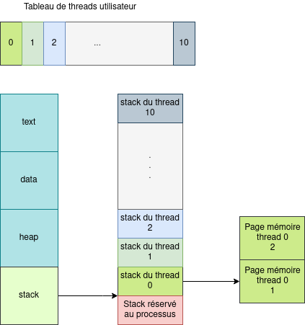
PARTAGE DE LA PILE
FIGURE 1 : Gestion de la pile
Taille de la pile d’un processus :
(NB_MAX_THREAD + 1) × 2 × PageSize octets
Emplacement de la pile d’un thread :
adresse_debut_pile − (Index + 1) × 2 × PageSize
On garde 2 pages en début de pile pour le processus lui-même.
8

Slide 11
ATTENTE D’UN THREAD
Problème
Méthode UserThreadJoin() propose d’attendre la terminaison d’un thread spécifique
Solution choisie
Utilisation d’un sémaphore interne à chaque thread auquel les autres peuvent s’abonner

Slide 12
ATTENTE D’UN THREAD
Un thread possède :
Un lock
Un compteur dénotant le nombre de threads en attente sur ce thread-ci.

Slide 13
ATTENTE D’UN THREAD
En appelant la fonction UserThreadJoin(), le thread courrant fera prendre au thread cible prendre le verrou pour le mettre en attente (en incrémentant bien sûr le compteur des threads en attente).

Slide 14
TERMINAISON D’UN THREAD
Dans notre implémentation :
Terminer un thread revient également à terminer tous les
Le thread doit se terminer sans que l’utilisateur n’ai à appeller la fonction UserThreadExit().
threads en attentes sur celui-ci.

Slide 15
TERMINAISON D’UN THREAD
Pour terminer un thread :
Chaque thread en attente dans le thread courant va lacher le
On supprime le thread courant du tableau des threads et on appelle Finish().
verrou.

Slide 16
TERMINAISON D’UN THREAD
Pour terminer un thread sans appelle explicite de Exit() :
Ajout d’un attribut pour y mettre l’adresse de UserThreadExit() dans la structure contenant les arguments de la fonction à exécuter par le thread.
On empile dans le registre r6 l’appel système de UserThreadExit (lors de la création du thread dans Start.S)
On écrit finalement dans RetAddrReg l’adresse de UserThreadExit() pour qu’elle soit exécutée.

Slide 17
GESTION DE LA PAGINATION
Problème
Comment profiter de la pagination ?
Solution choisie
Utilisation de la méthode reatAtVirtual() permet l’encapsulation

Slide 18
LA GESTION DES PROCESSUS
Problème
Comment maintenir, gérer, compter et synchroniser les processus en cours d’execution ?
Solution choisie
Utilisation d’un tableau pour stocker une référence vers les processus créés.

Slide 19
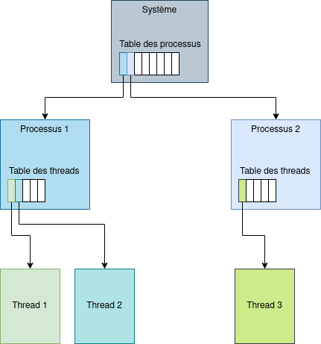
LA CRÉATION D’UN PROCESSUS : FORKEXEC(CHAR* EXECUTABLE)
Problème
Comment créer un processus ainsi que son espace d’adressage ?
FIGURE 2 : Le tableau de processus

Slide 20
SYNCHRONISATION DE LA TERMINAISON DES PROCESSUS
Problème
Comment terminer un processus sans interrompre l’exécution des potentiels autres processus en cours d’exécution ?
Solution choisie
Utilisation de notre tableau de processus pour connaitre les threads encore en cours d’exécution.

Slide 21
NOTRE GESTION DES PROCESSUS
Inconvénient
Le tableau de processus n’était pas indispensable
Une redondance des donées peu couteuse
Avantage
Une gestion claire et compréhensible
Permet de futurs évolutions

Slide 22
HIÉRARCHIE DE DOSSIERS
Question
Quel statut pour le répertoire racine ?
Choix
Un répertoire comme un autre sauf que son répertoire parent équivaut à lui-même.

Slide 23
OUVRIR PLUSIEURS FICHIERS
Problème
Comment ouvrir plusieurs fichiers pour le système ? pour un thread ?
Configuration choisie
Le système connait tous les fichiers ouverts. Les threads ne connaissent que ceux qu’ils utilisent.

Slide 24
AJOUT DES VERROUS ET CONDITIONS
Problèmes
Comment implémenter des verrous ? Comment implémenter des Conditions ?
Comment mettre en oeuvre des attentes limitées ?
Solutions choisies
Verrous : Utiliser un sémaphore limité à un token. Conditions : Utiliser une liste de threads bloqués.
Attentes limités : Utiliser les interruptions du Timer et ajouter une nouvelle liste de threads endormis dans l’ordonnanceur.

Slide 25
AJOUT DES VERROUS ET CONDITIONS
Avantages
Verrous : Pratiquement déjà implémenté.
Attente : Possibilité de compter et garder trace des threads bloqués sur l’objet.
Attente limité : Une estimation relativement précise du temps écoulé pour le réveil d’un thread.
Inconvénients
Verrous : Pas l’implémentation la plus simple ou la plus efficace.
Attentes limités : Beaucoup de difficulté pour gérer l’effacement des threads dans les deux listes à la fois en fonction de l’origine du réveil (timer ou Signal).

Slide 26
ÉVOLUTIONS POSSIBLES

Slide 27
LECTURE PARTAGÉE
Optimisation
La lecture sur fichier n’a pas besoin d’être exclusive
Idée
Utiliser la table thread des fichiers ouverts ainsi qu’un boolean (isRead) et compter les lecteurs.

Slide 28
ENVOI DE MESSAGES DE LONGUEUR VARIABLE EN RÉSEAU
Optimisation
Non testé dû à un manque de temps.
Idée
Implémentation d’un système similaire à TCP/IP.

Slide 29
LIMITES DE H-NACHOS

Slide 30
LIMITES ET ERREURS
Limites
ForkExec(char* filename) ne marche pas avec le système de fichier.
Création de l’espace d’adressage d’un processus dans une fonction ”launcher”.
Solutions
Tests plus approfondis pour découvrir l’origine du problème.
Déplacer la création de l’espace d’adressage dans la fonction qui créé le processus, puis tester.
26

Slide 31
CONCLUSION
Au cours de ce projet nous avons pu :
apprendre et comprendre le fonctionnement interne d’un système d’exploitation.
travailler en équipe à la réalisation d’un projet logiciel.
approfondir nos connaissances des outils de développement.
27

Slide 32
Voici venue l’heure de la démonstration tant attendue.

Slide 33
QUESTIONS ?
28

